Slide 1

Угадай что играет?
Мультимедийное пособие для уроков музыки для 1-4 классов
Составила М.А.Булыгина
учитель музыки

Slide 2

Что такое оркестр?
Оркестр – это группа
музыкантов играющих
на разных музыкальных
инструментах.

Slide 3
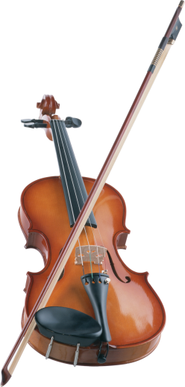
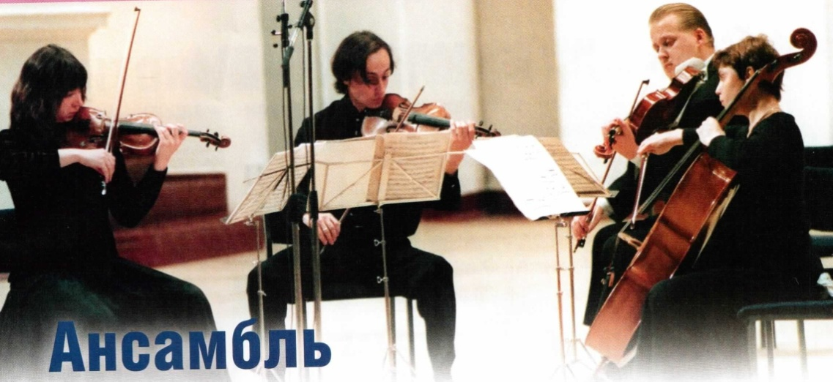
Какие бывают оркестры?
У каждого оркестра есть своё имя, которое зависит от инструментов музыкантов.
Струнный – состоит из скрипки, альта, виолончели и контрабаса

Slide 4
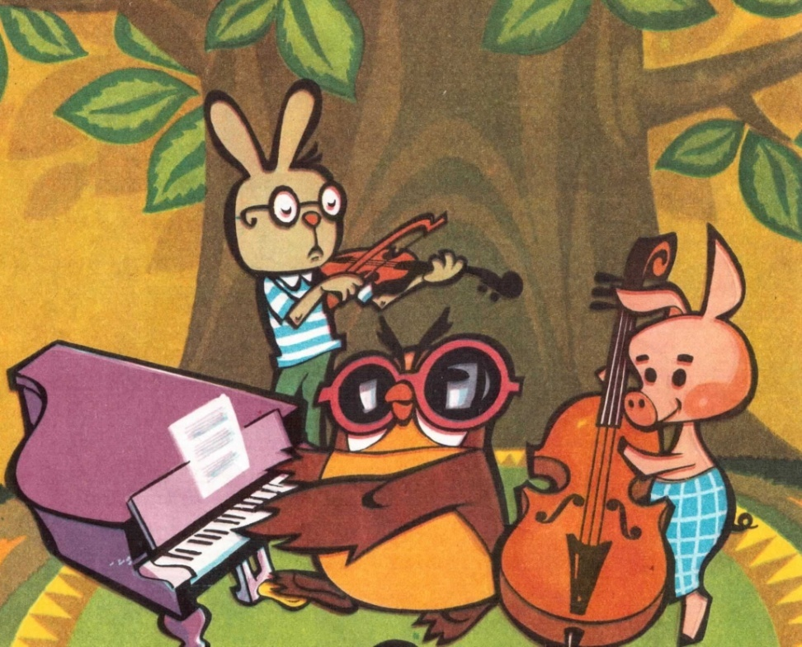
На каких инструментах играют звери?
Кто играет на струнных инструментах назови их.
Пятачок, кролик
Сколько музыкантов в оркестре?
Ансамбль из трёх музыкантов называется
Трио

Slide 5
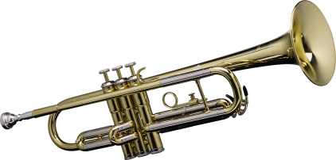
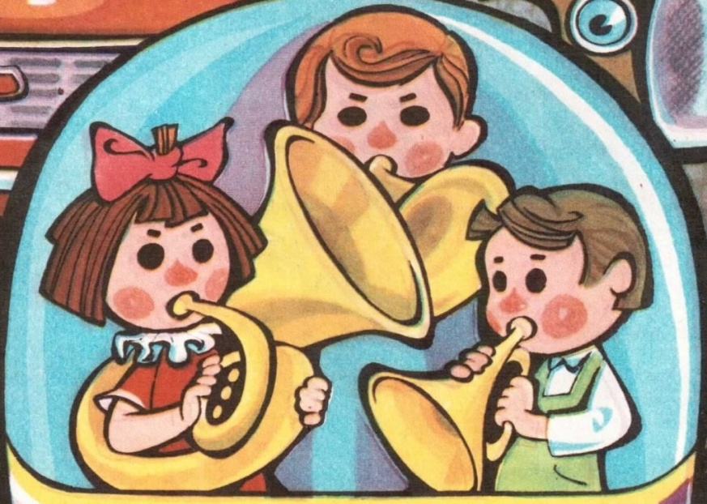

Духовой оркестр состоит из медных духовых инструментов.
Трубы, валторны, тромбона, тубы.

Slide 6
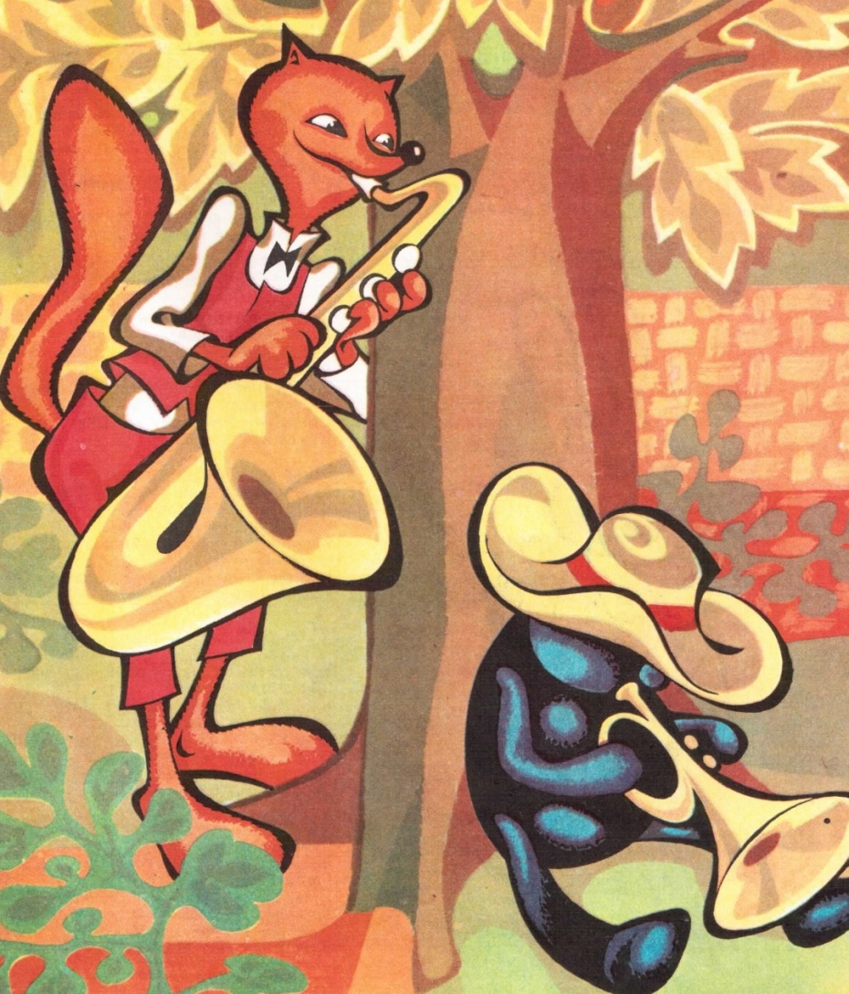
Как называется этот оркестр?
Шумовой
Духовой
Струнный
Сколько музыкантов в оркестре?
Ансамбль из двух музыкантов называется
Дуэт.

Slide 7
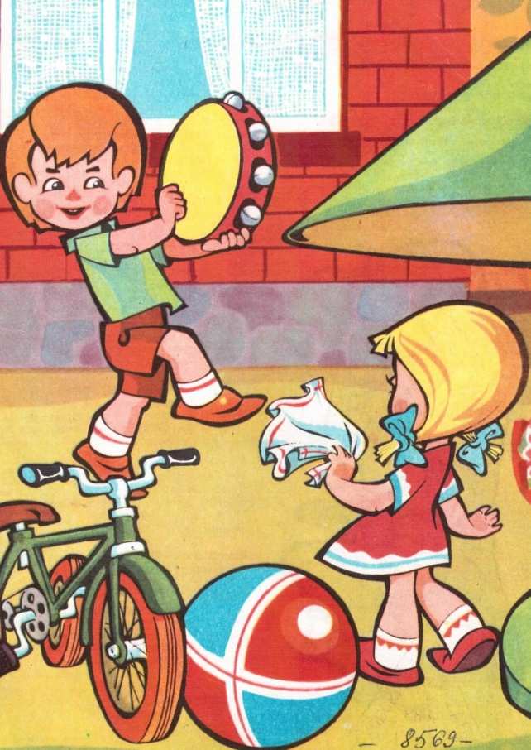
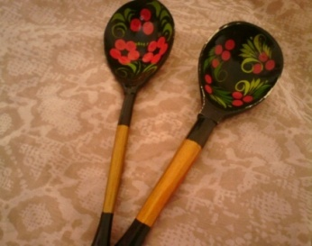

Шумовой оркестр состоит из ударных шумовых инструментов, которые не имеют высоты звука. тарелки, бубен, барабан,ложки, трещотки,маракас.

Slide 8
На каком инструменте играет мальчик?
Как называется музыкант играющий на барабане?
Барабанщик.

Slide 9

Молодцы!

